Slide 1
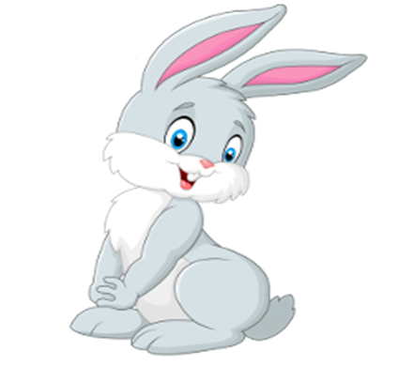
ПОРТФОЛИО
ул. "Г. Бенковски" 10
Кюстендил
Кюстендил
2500
България
Телефон:
+359.78.552071
Факс:
+359.78.552071
Мобилен:
-359.882.885315
http://www.dg-edelvais.com
НА ГРУПА „ЗАЙЧЕ“
ДГ „Еделвайс“ гр. Кюстендил
Втора част: 2022/2023 учебна година

Slide 2
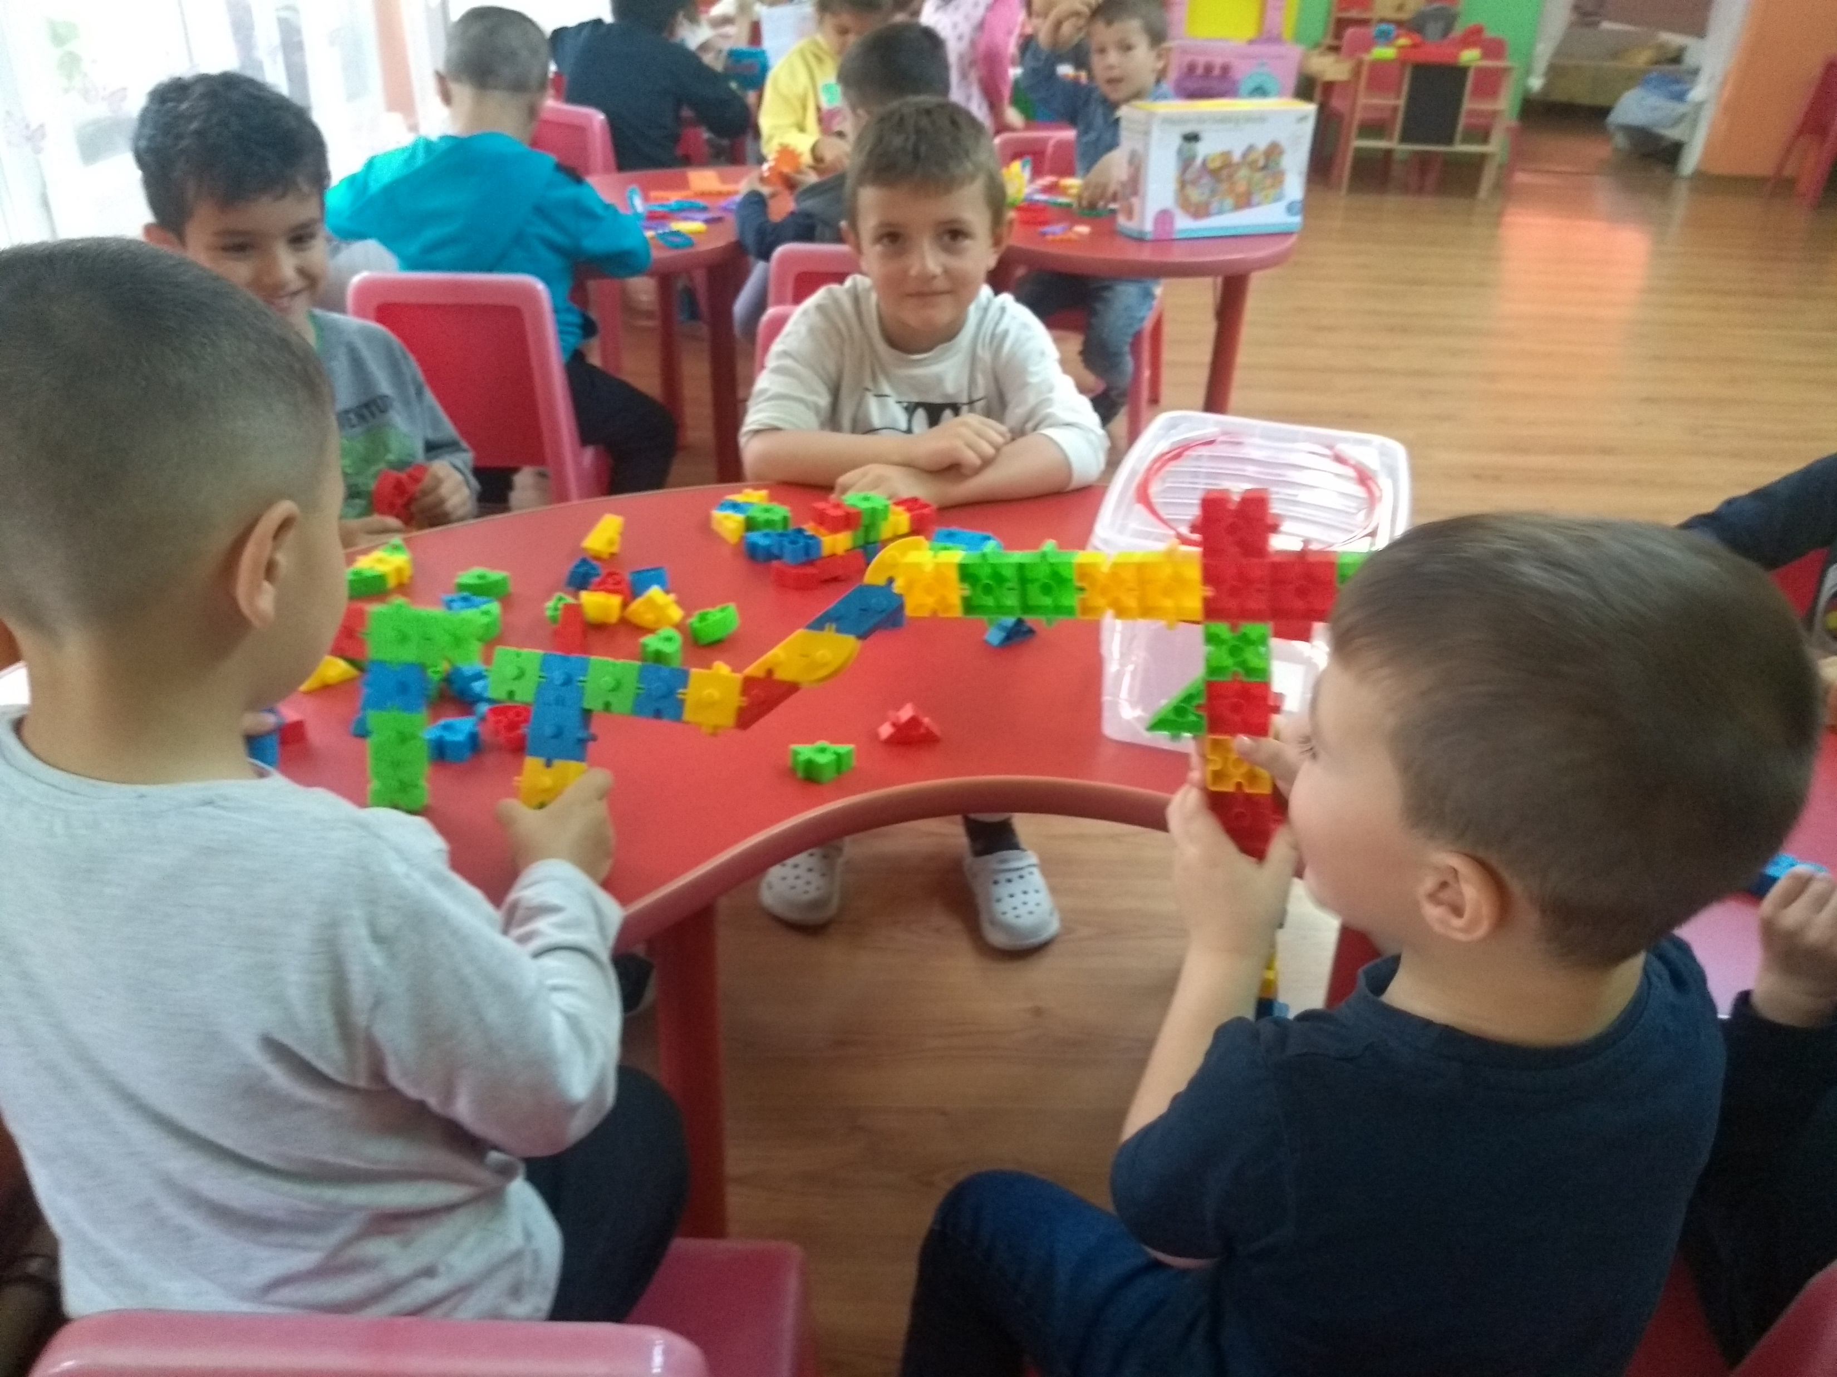
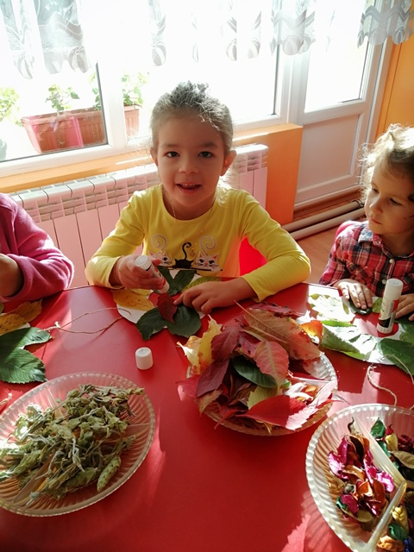
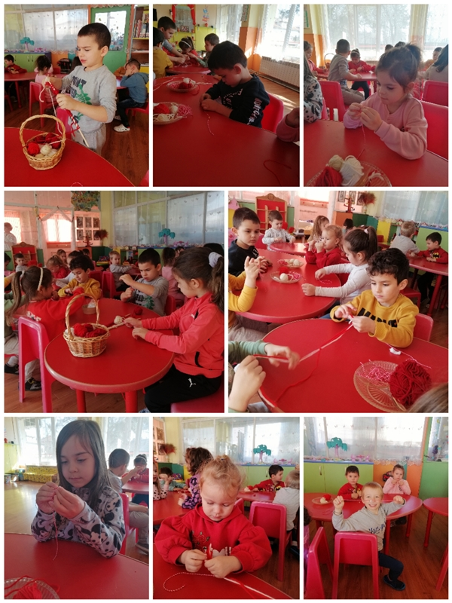
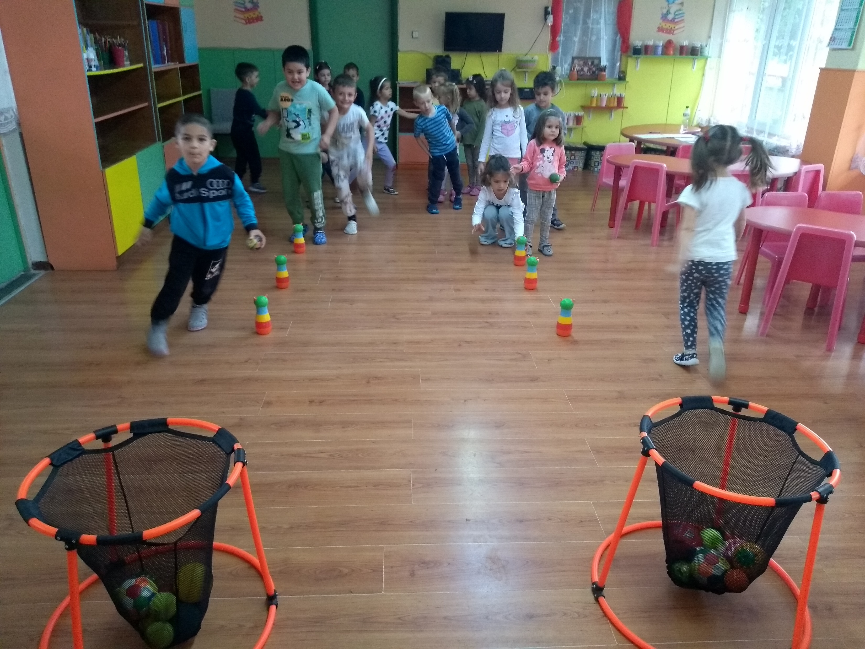
Ученето – удоволствие
за децата
ОС – изграждане на умения
за подреждане на композиция
от природни материали.
Конструктивни игри
Дейност на тема: "Баба Марта".
Спортни игри

Slide 3
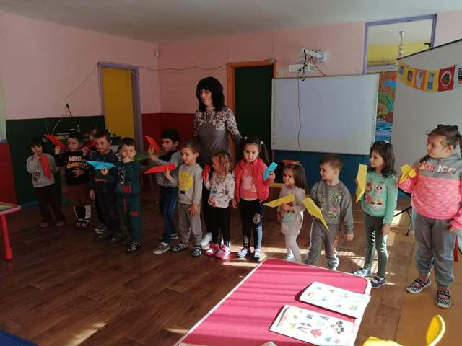
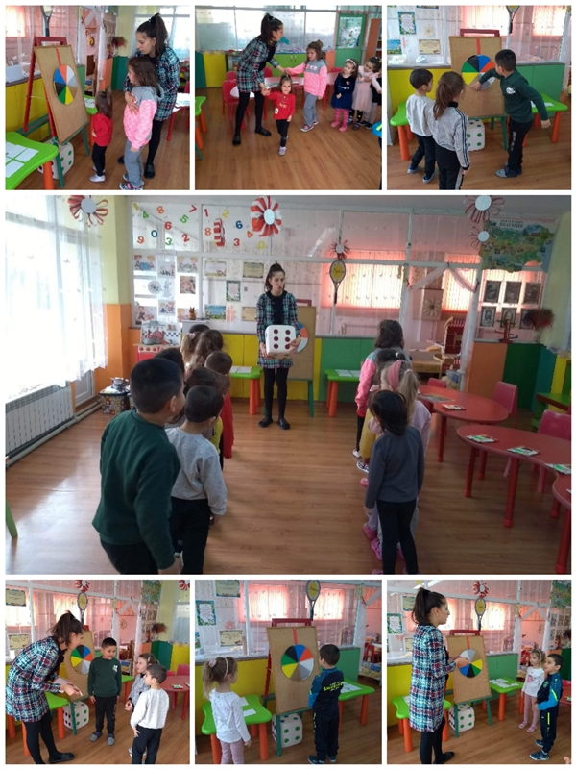
Ученето – удоволствие
за децата
ОН «Конструиране и технологии»,
тема: "Могат ли хората без превозни средства"?
ОН "Изобразително изкуство" ,
тема: "Иде пролет"

Slide 4
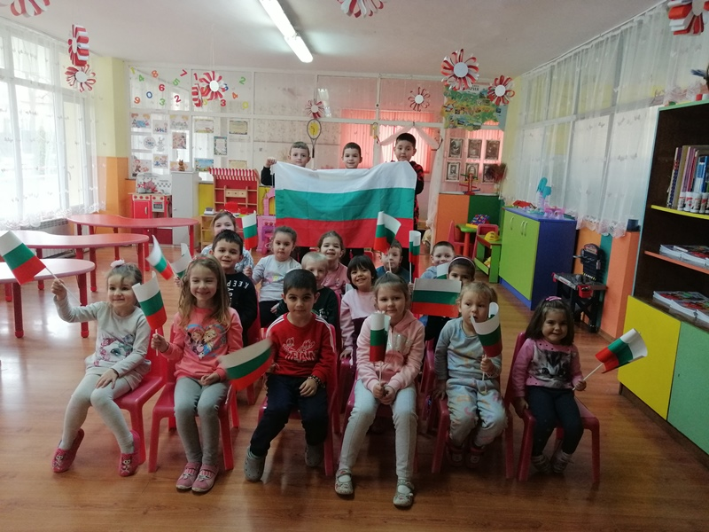
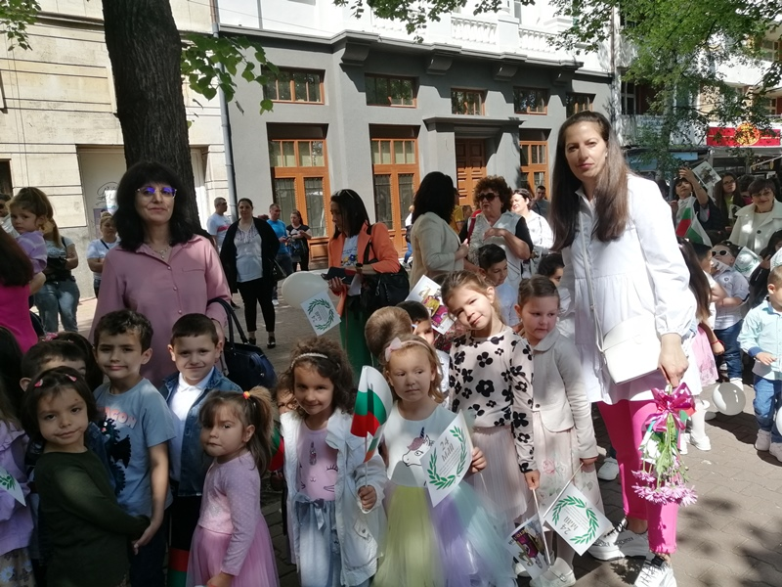
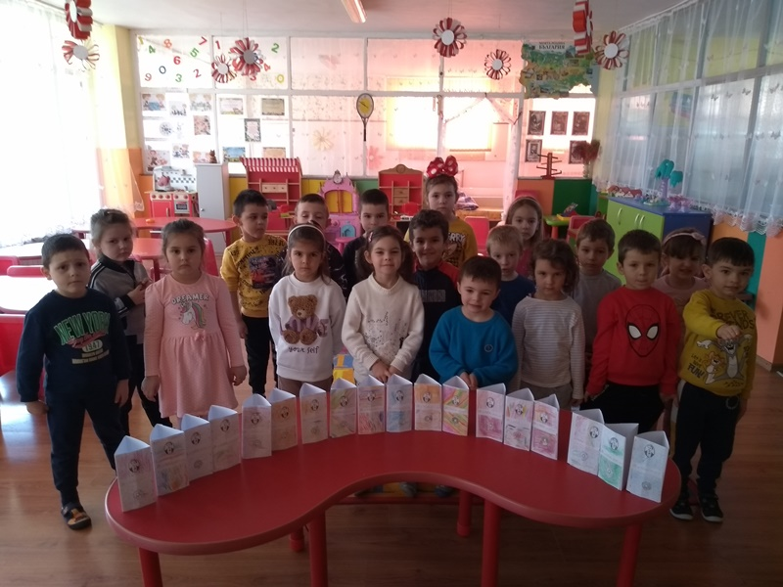
Инициативи свързани със значими дати от българската история
Трети март - 145 години
от Освобождението на България !
24 май 2023 г. - манифестация
Отбелязваме 150 години от гибелта на Апостола

Slide 5
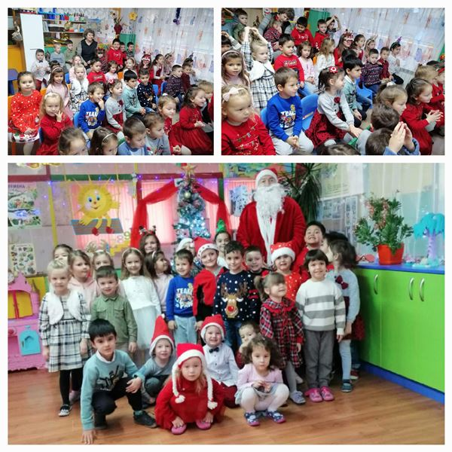
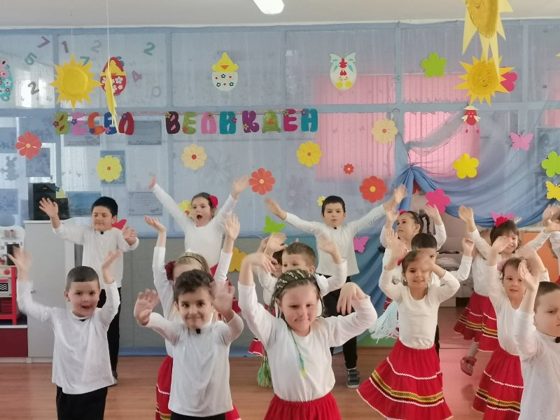
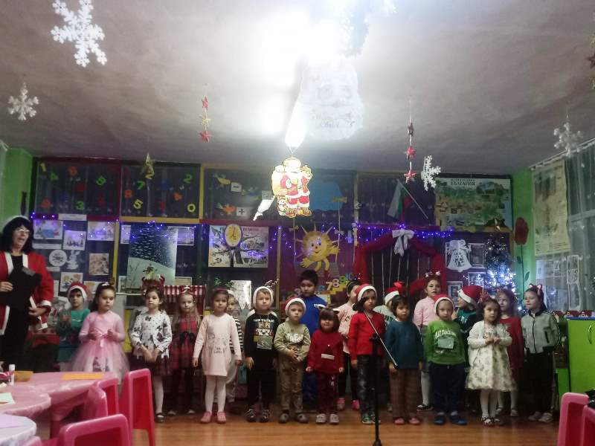
Празници в група „Зайче“
Посрещане на Дядо Коледа
Великденско тържество
Коледно тържество

Slide 6
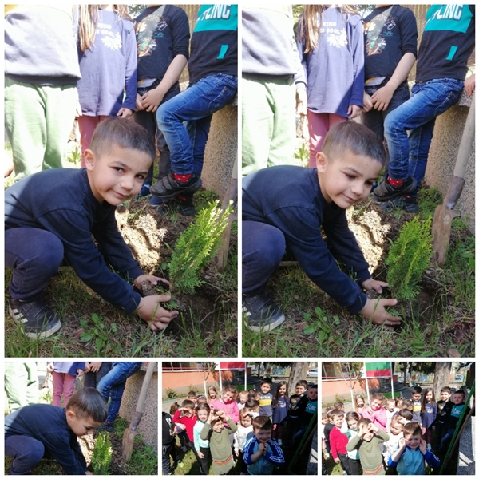
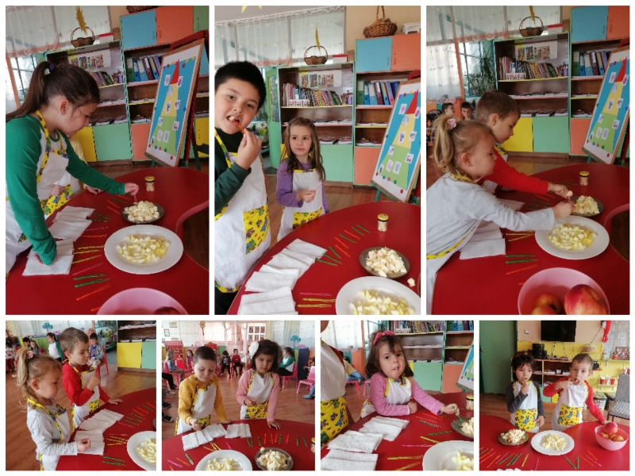
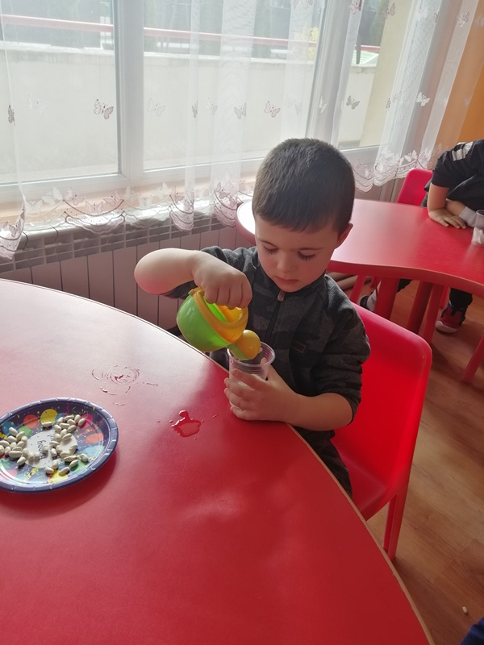
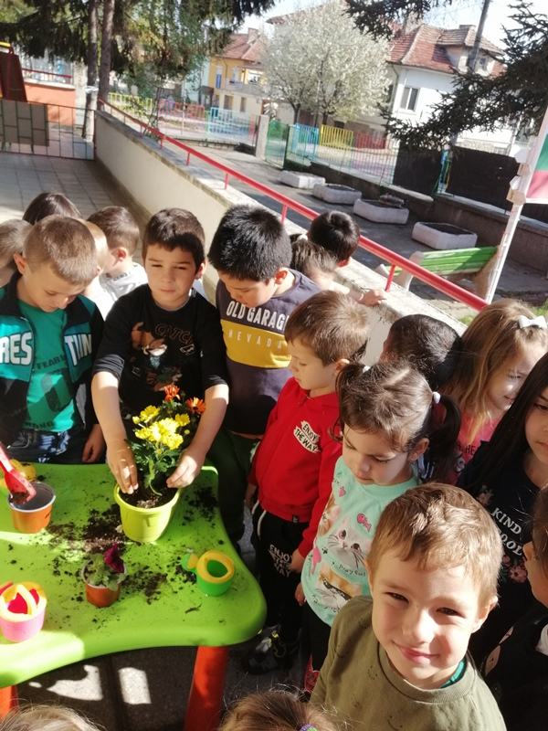
Практически занимания
Засаждане на
дървета
Здравословна храна в детската градина
Покълване на бобени зърна
и зърна от леща
Засаждане на цветя

Slide 7
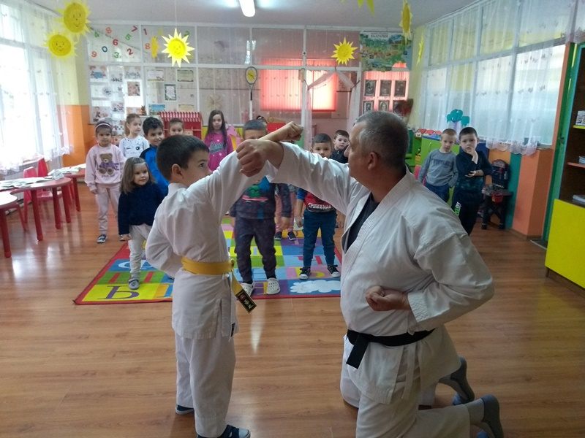
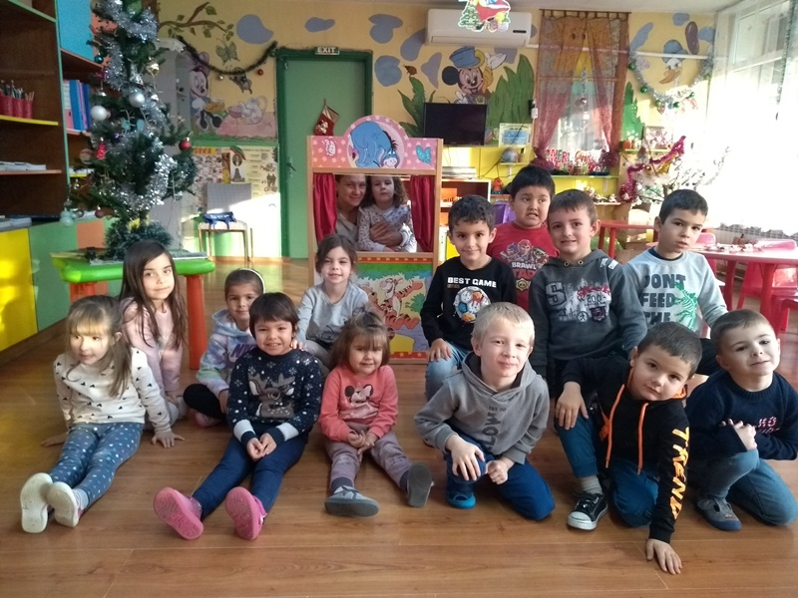
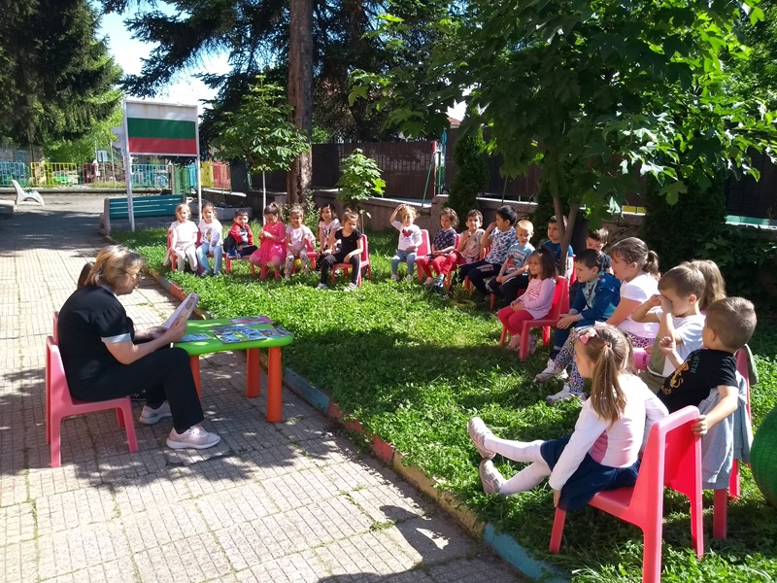
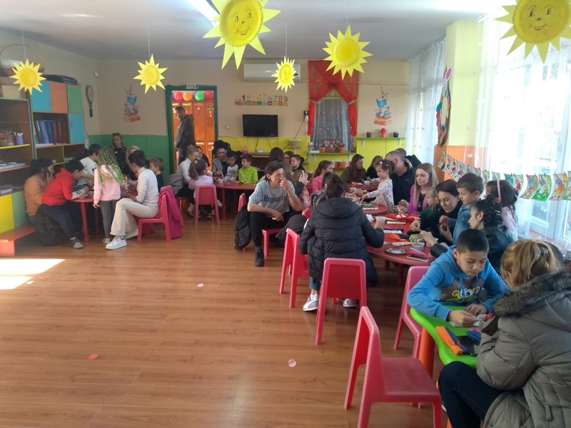
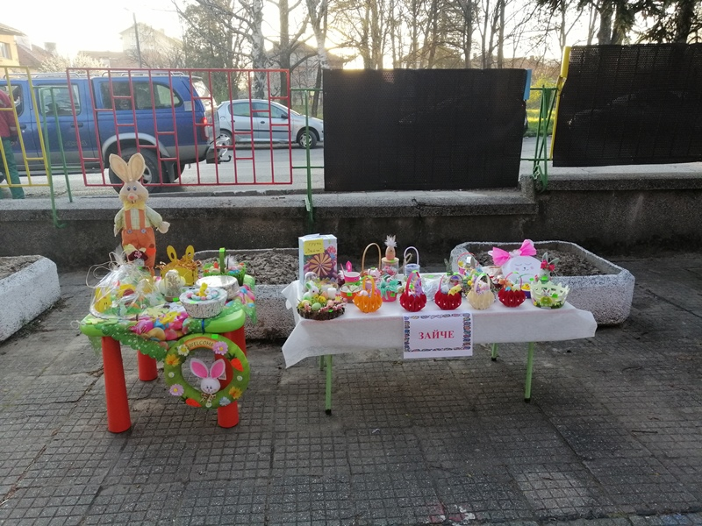
Дейности с родители
Четене и драматизация на любими приказки
Запознаване с професията на родители
С баба приказки разказвам
Коледен практикум
Участие във великденски базар

Slide 8
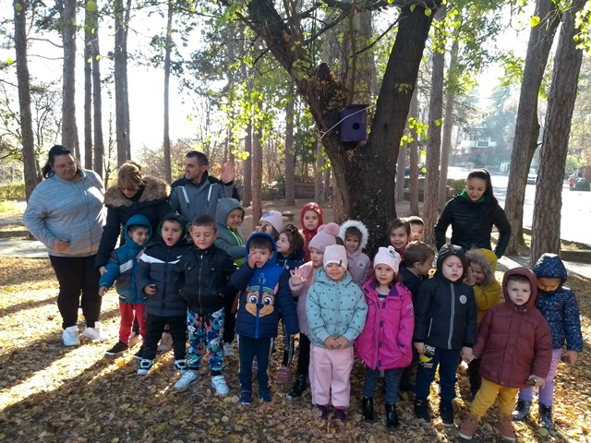
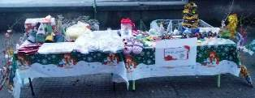
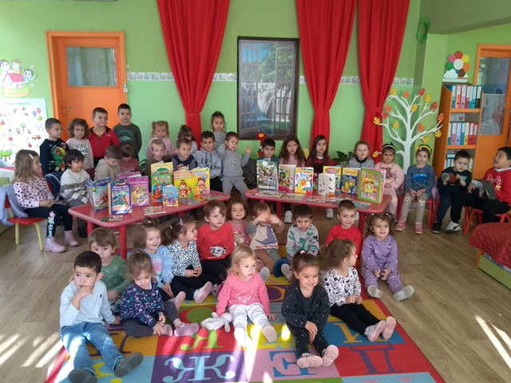
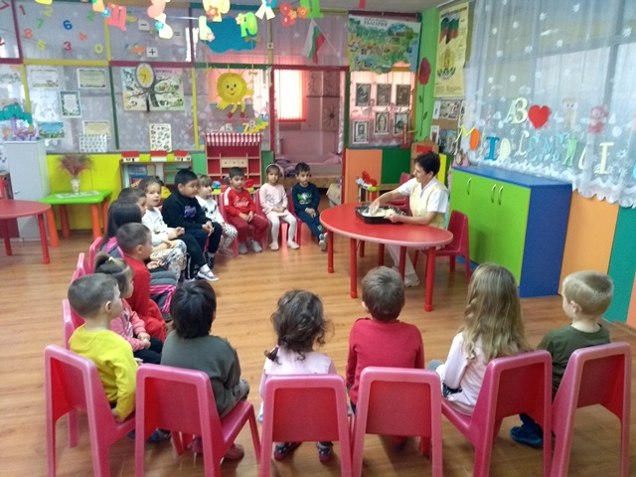
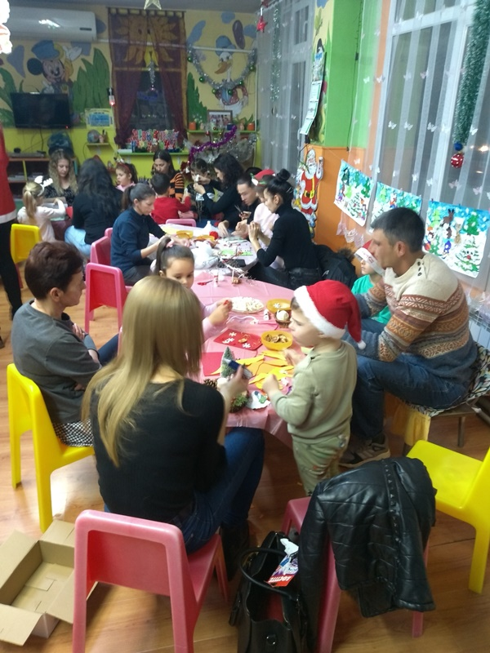
Дейности с родители
Есенна разходка
в "Лесопарк Хисарлъка"
Коледен базар
"Дари книжка и усмивка
на децата от група "Мечо".
„Баба питка меси“
Коледна работилница

Slide 9
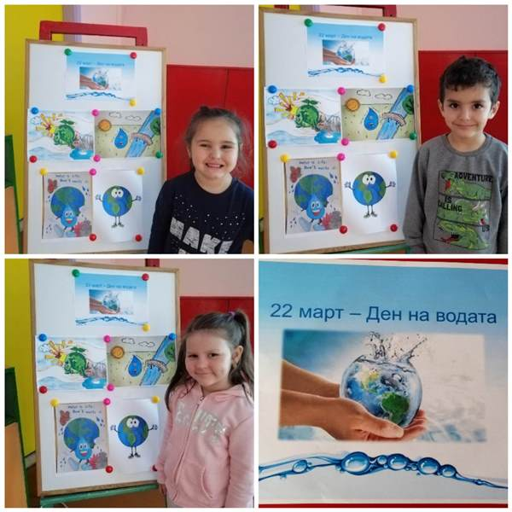
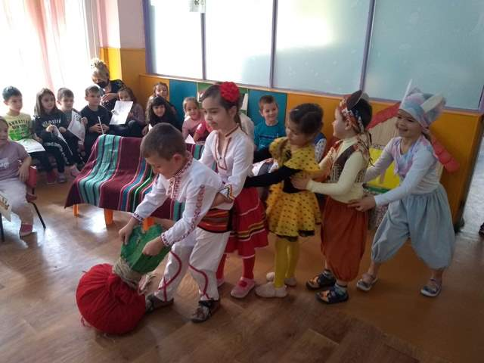
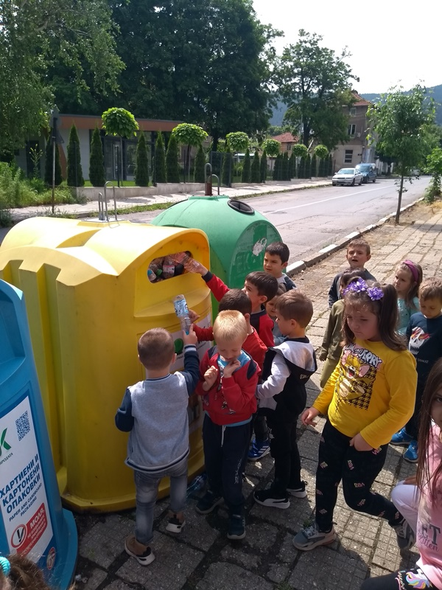
Инициативи свързани с международни дати
Световен ден на водата – 22 март
16 ноември - Международен ден на Толерантността.
5 юни – световен ден
на околната среда

Slide 10
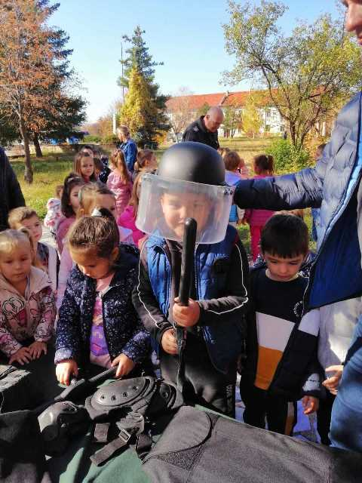
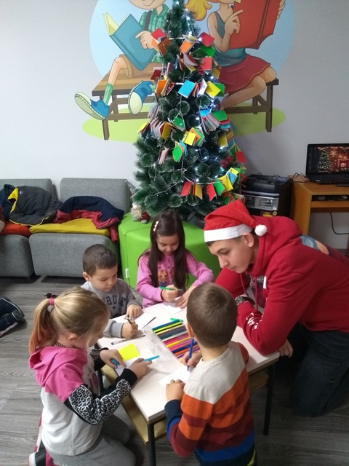
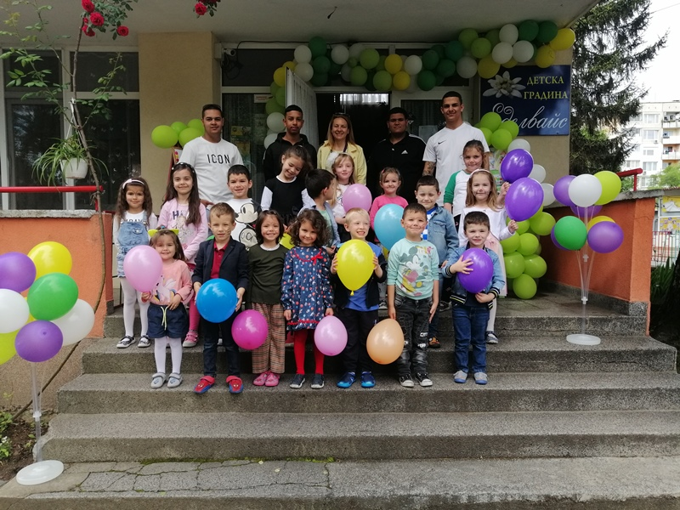
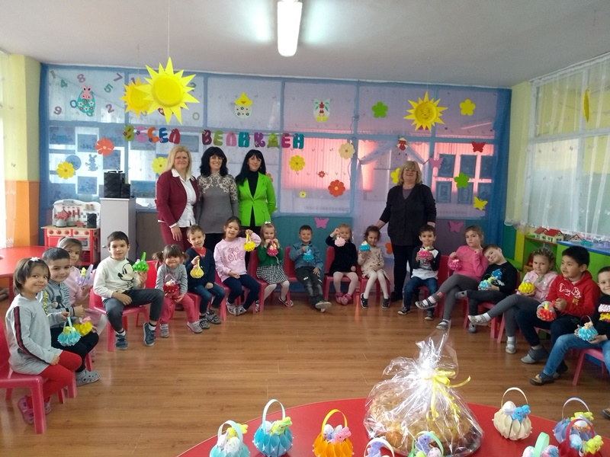
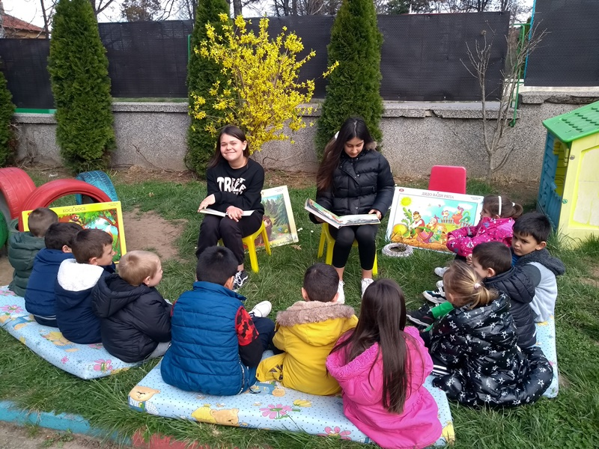
Връзки с различни институции
Регионална дирекция „Гранична полиция“,
гр. Кюстендил.
ПМГ "Проф. Емануил Иванов“,
гр. Кюстендил
ПГСС "Св.Климент Охридски“ гр. Кюстендил
НЧ "Христо Ботев -1920"
с. Таваличево
ОУ "СВЕТИ, СВЕТИ КИРИЛ И МЕТОДИЙ" , гр. Кюстендил

Slide 11
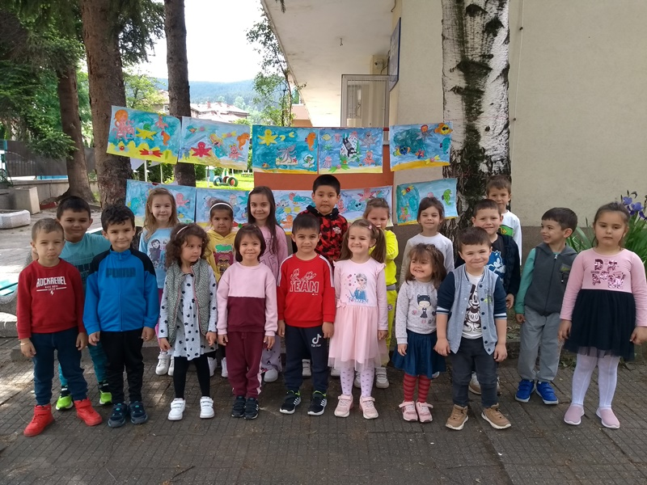
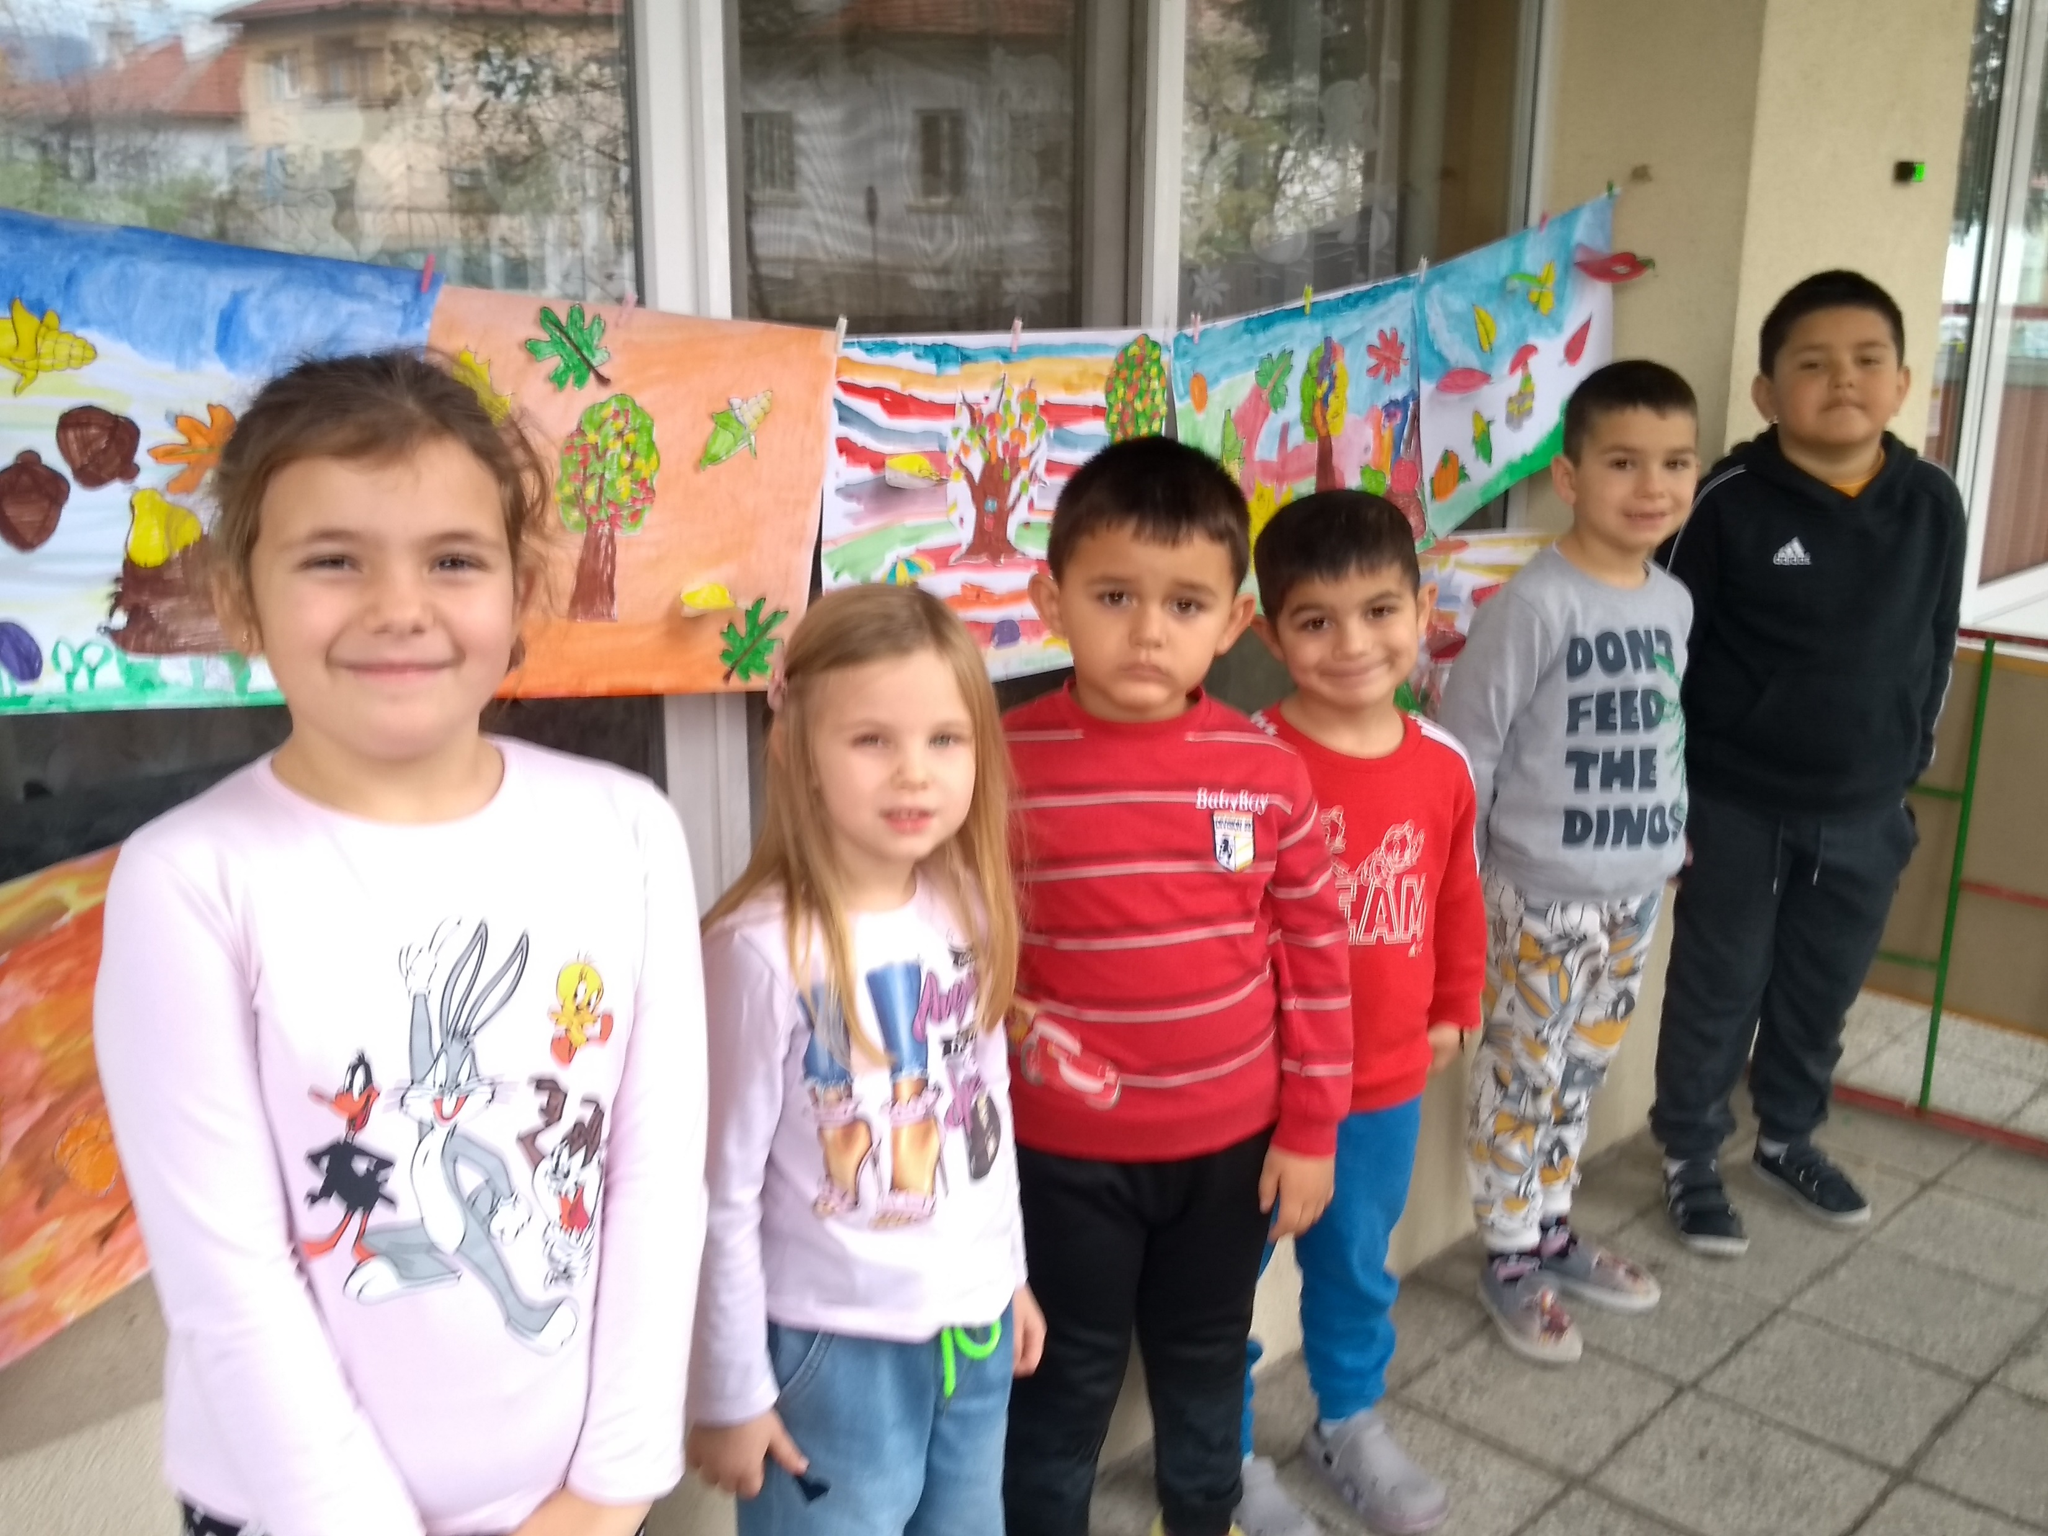
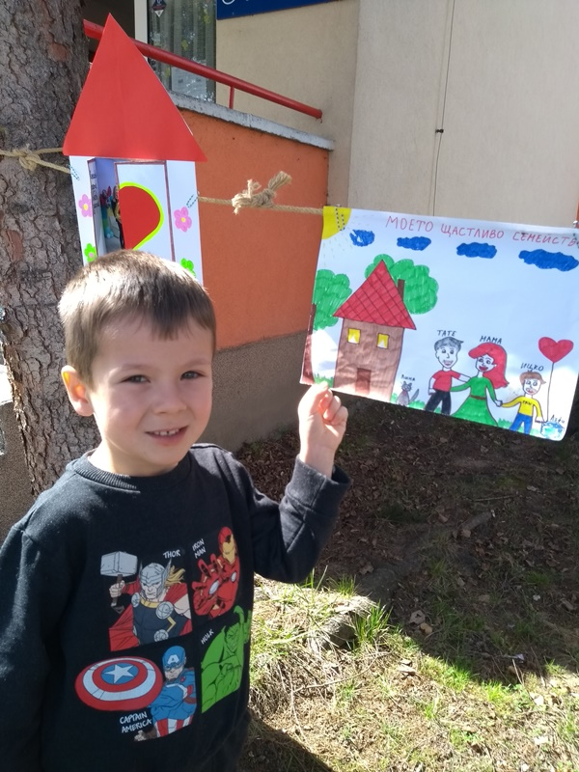
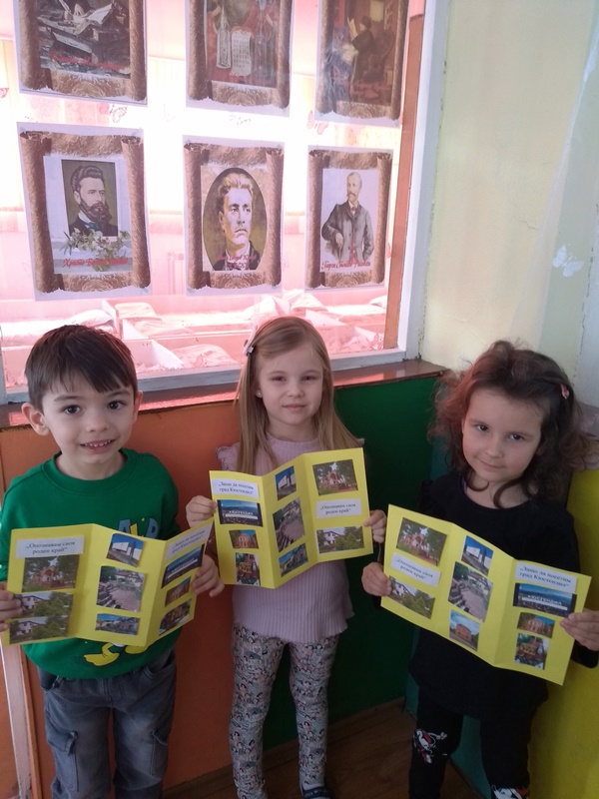
Богатство от техники, умения и творчество
"В морето на гости“
-изложба
Есенна изложба
"Моето щастливо семейство" - изложба
По повод празника на град Кюстендил - 21 март
децата изработиха брошури

Slide 12
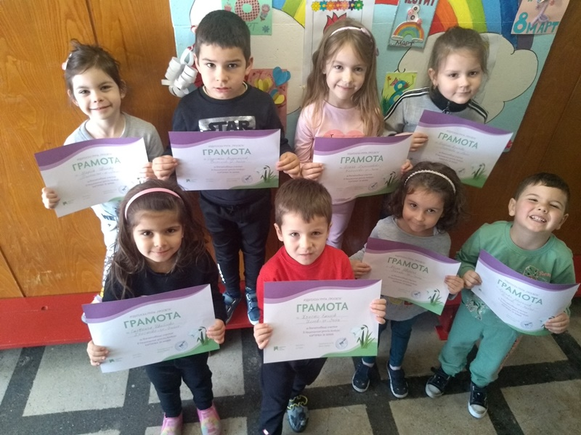
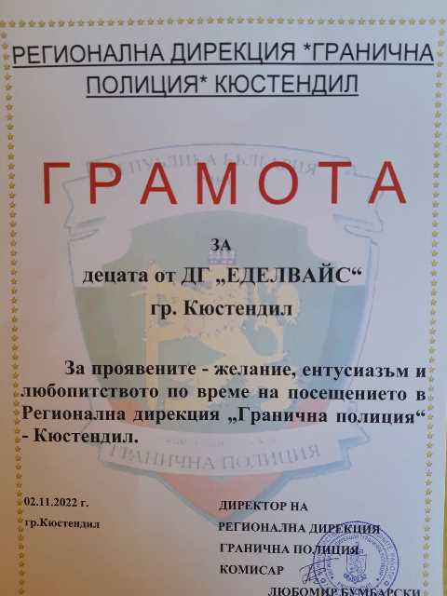
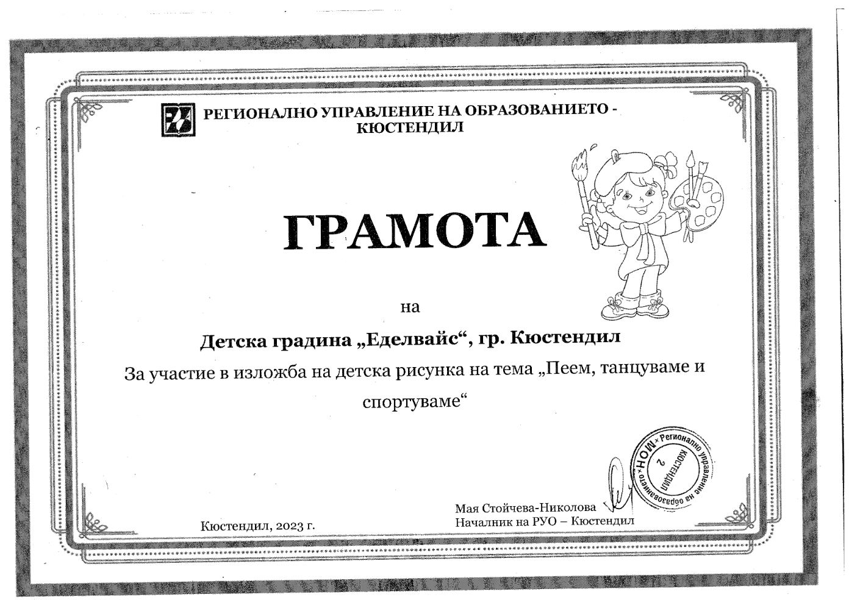
Награди за достойно участие на деца от група „Зайче“
Грамоти за впечатляващо участие
от издателска група «Просвета»
в националния детски конкурс КАРТИЧКА ЗА МАМА
Грамота от Регионална дирекция „Гранична полиция“
Изложба на детски рисунки на тема:
"Пеем,танцуваме и спортуваме"

Slide 13
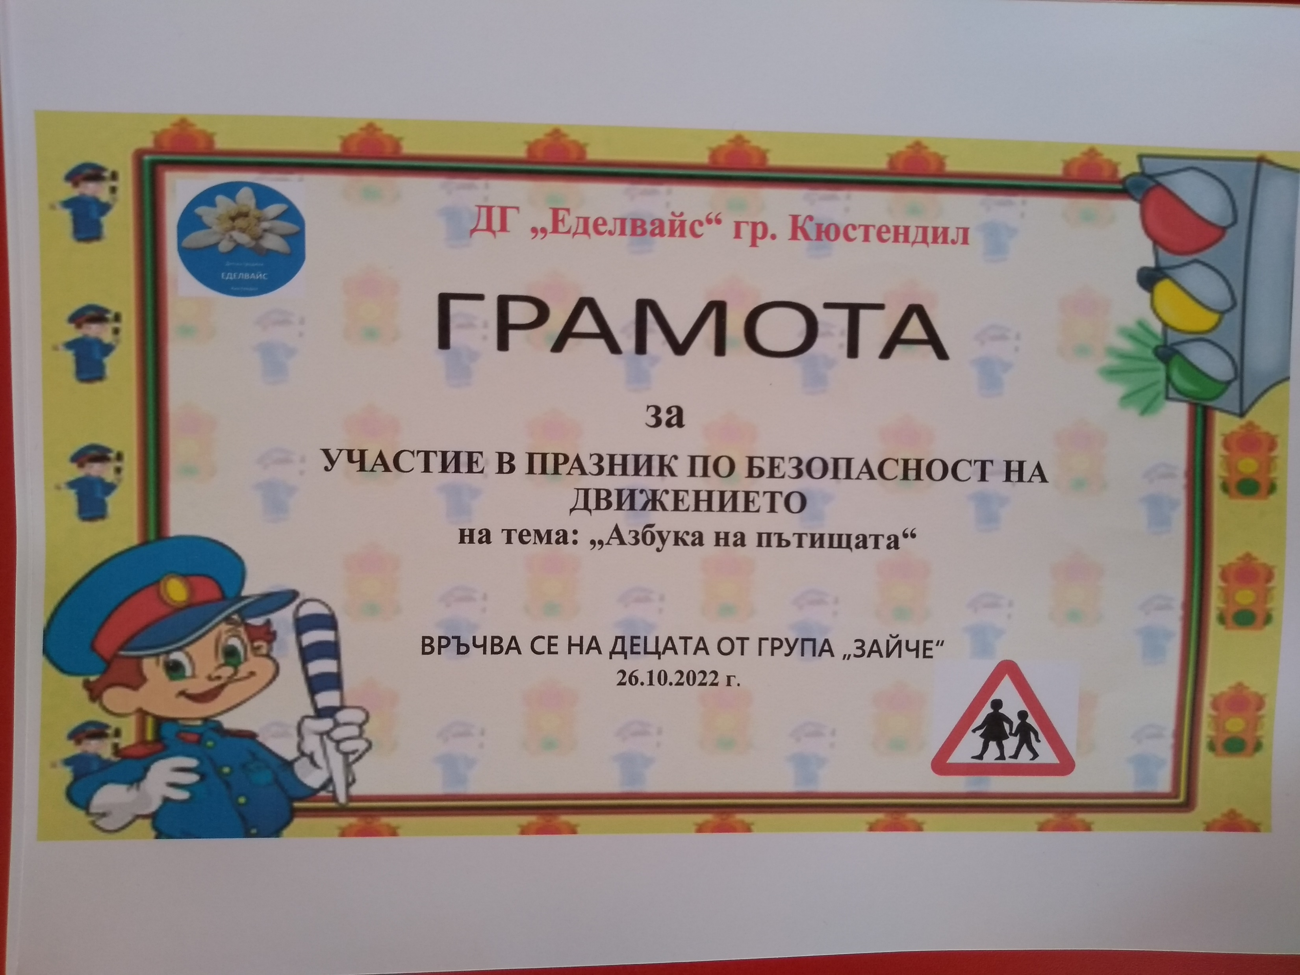
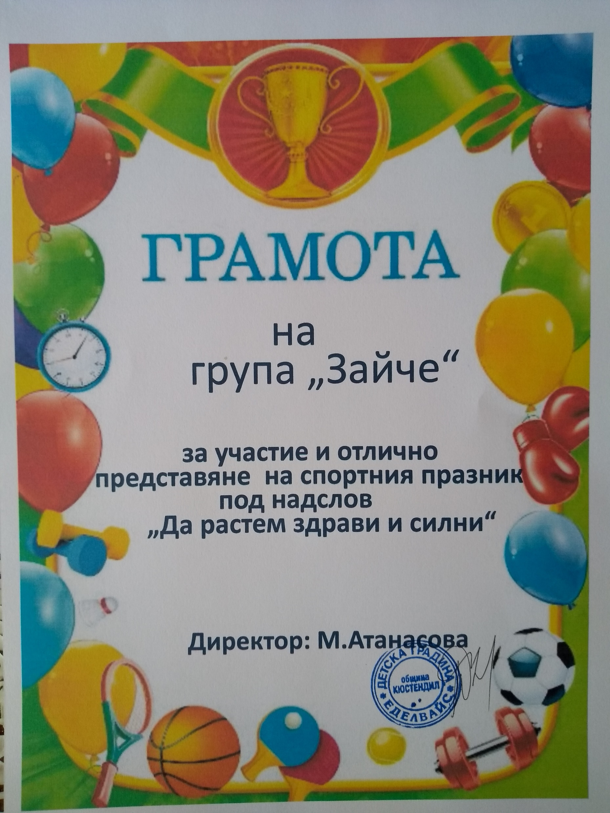
Награди за достойно участие на деца от група „Зайче“

Slide 14
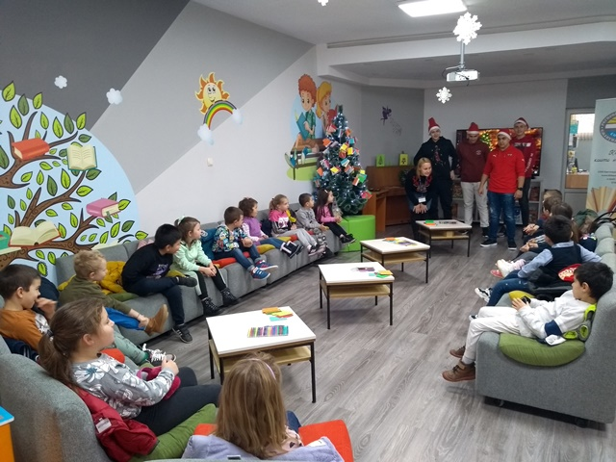
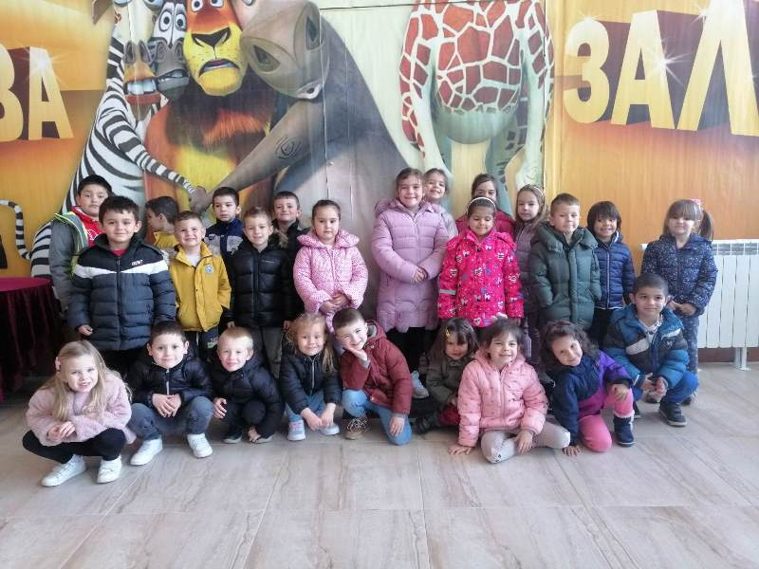
Посещаване на културни институции
Коледна работилница в
библиотеката
Драматичен театър „Крум Кюлявков“,
гр. Кюстендил

Slide 15
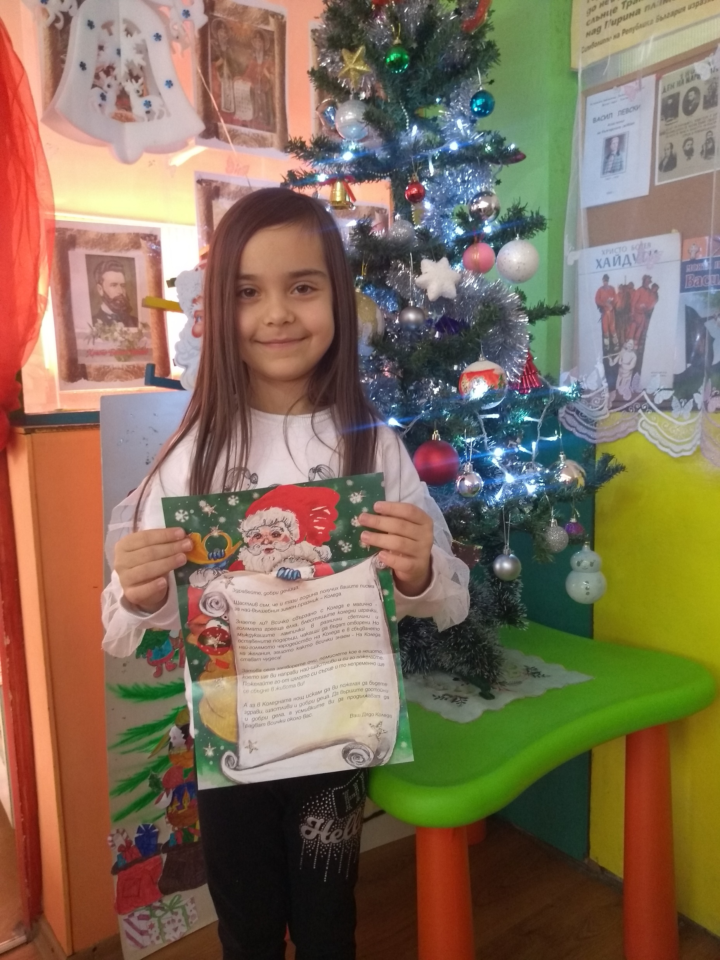
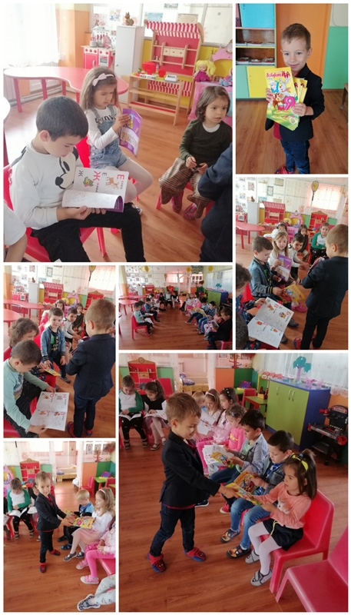
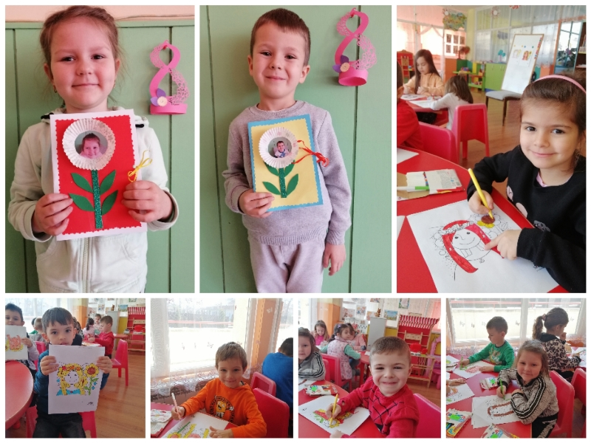
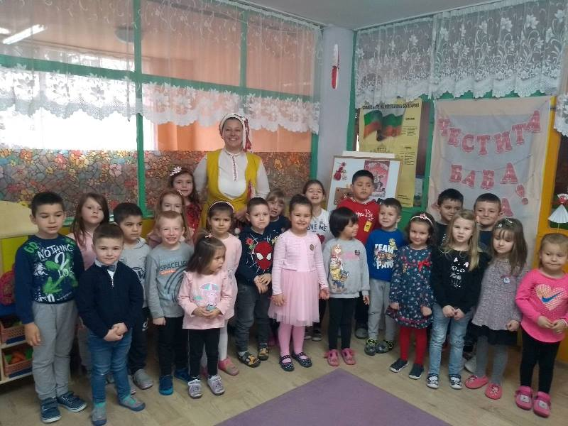
Инициативи свързани със значими дати от празничния календар
Писмо до Дядо Коледа
1-ви юни – празник на детето
8-ми март – ден на майката
1-ви март – посрещаме Баба Марта

Slide 16
За да сме здрави
Спортно-образователно представление
за физическата активност на децата,
запознаващо ги със здравословен начин
на живот и хранене.
Здравна беседа на тема: „Моето тяло“
Закаляване на детето през зимата

Slide 17
За да сме здрави
Здравна беседа на тема:
"Усмихнати и здрави"
Здравна беседа на тема:
"Безопасно лято"

Slide 18
Безопасност на движението по пътищата
Празник по безопасност на движението
"Пътна полиция" при
ОД на МВР Кюстендил:
кампания
«Посланията на есенния лист»
29 юни - Национален ден на безопасността на движението по пътищата
Правила на улицата
Презентация по БДП
на тема:
"Къде играят децата"

